Slide 1

第12章 Java多线程应用案例
线程对象
Java多线程机制
多线程应用程序

Slide 2
线程对象
Runnable接口和Thread类
创建启动线程对象
线程组ThreadGroup类
创建具有多线程功能的Applet小程序对象

Slide 3
Runnable接口和Thread类
1．Runnable接口
Runnable接口中只定义了一个公共的、抽象的run方法，它为线程对象提供了一个执行代码的公共协议
2．Thread类
Thread类实现了Runnable接口，该类中封装了描述线程的常量和控制线程的方法

Slide 4
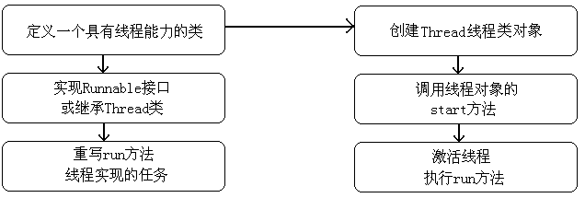
创建启动线程对象

Slide 5
线程组ThreadGroup类
线程组表示一个线程的集合，对于已经定义的线程都是隶属于一个线程组的，可以是一个默认线程组，也可以是一个创建线程时明确指定的组，在创建之初，线程被限制到一个组里，而且不能改变到一个不同的组，线程组是有隶属关系的，每个线程组都是有一个“父”线程组的
一个Java应用程序中的所有线程组最终都会将系统线程组作为自己的“父”组

Slide 6
创建具有多线程功能的Applet小程序对象
import java.applet.*;
import java.awt.*;
public class ThreadAppletSample
extends Applet implements Runnable {
Thread thisThread;
public void start() {
if ( thisThread == null ) {
thisThread = new Thread(this);
thisThread.start();
}
}
public void stop() {
if ( thisThread != null ) {
thisThread = null;
}
}
public void run() {
// …;
}
}

Slide 7
Java多线程机制
线程对象生命周期和状态
线程对象的基本控制
多线程的问题
线程间的同步控制机制

Slide 8
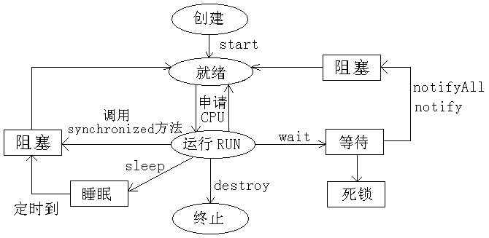
线程对象生命周期和状态

Slide 9
线程对象的基本控制
1．wait方法
wait方法可使线程对象处于等待状态，当一个线程对象调用wait方法时，该线程对象则或是无休止的等待、或是等待一段时间
2．notify方法
notify方法是唤醒针对调用wait方法后处于等待状态的线程对象，解除线程对象的等待状态
3．notifyAll方法
当多个线程对象都处于wait等待状态时，notifyAll方法将解除所有处于等待状态的线程对象，使所有线程对象处于都申请运行“就绪”状态。

Slide 10
多线程的问题
1．线程对象执行顺序的不可控性
2．多个线程对象之间的并发
3．多个线程对象之间的死锁

Slide 11
线程间的同步控制机制
1．线程监视器
2．synchronized修饰符
3．synchronized语句
4．线程锁

Slide 12
多线程应用程序
Thread类定义的sleep方法
Object类定义的线程控制方法
帐户数据操作问题
计数并显示计数值Applet小程序
实时显示时钟Applet小程序
滚动显示文字信息Applet小程序

Slide 13
Thread类定义的sleep方法
sleep方法的目的是使线程对象推迟一段固定的时间再被执行，当sleep方法被执行时，线程对象进入睡眠状态，如果线程对象是在线程监视器中调用的sleep方法，则该线程对象将继续占着线程监视器，只是不做任何事情了，但是sleep方法被调用后线程对象将不再占用计算机CPU的时间，等到定时睡眠时间到后，线程对象将被重新激活

Slide 14
Object类定义的线程控制方法
Object类定义的线程控制方法为：
wait、notify、notifyAll方法

Slide 15
帐户数据操作问题
多个线程对象同时对同一个银行帐号进行存款、取款操作
需要保证存款和取款操作的安全性，尤其是保证存款操作完全结束后才可以取款或另外的再存款操作
存款操作需要同步机制的约束，但取款操作不一定需要同步机制的约束
问题：当帐号中没有足够的余额使得取款操作处于等待而占用线程监视器时，存款操作将无法进行

Slide 16
计数并显示计数值Applet小程序
Applet小程序类实现Runnable
重写run方法
在run方法对计数变量不断地循环加1
在Applet小程序的面板上显示计数值

Slide 17
实时显示时钟Applet小程序
每隔一秒钟在屏幕上显示当前计算机的时间

Slide 18
滚动显示文字信息Applet小程序
在Applet小程序的面板上从下向上滚动显示信息，滚动字符（信息）通过HTML文档输入给Applet小程序，当鼠标移动到显示区时，停止滚动显示信息，当鼠标离开时，则继续滚动显示信息

